Slide 2
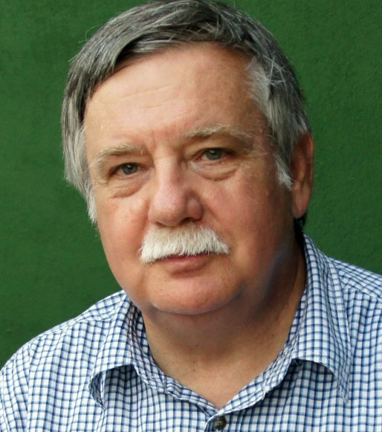
Janów Podlaski, dn. 03.10.2019
INTELIGENTNE SYSTEMY POMIARU I KONTROLI MIKROKLIAMTU
MUSHROOM COMMANDER: STEROWANIE PARAMETRAMI POWIETRZA PRZY UPRAWIE GRZYBÓW
Andrzej Łobzowski
lobzowski@label.pl

Slide 3



KIM JESTEŚMY
O LAB-EL
LAB-EL Elektronika Laboratoryjna to firma inżynierska od 30 lat zajmująca się projektowaniem i wytwarzaniem aparatury kontrolno-pomiarowej przeznaczonej do pomiarów i rejestracji parametrów klimatu i/lub mikroklimatu w pomieszczeniach.
Oferta obejmuje szerokie portfolio przyrządów, począwszy od miniaturowych loggerów, przenośnych i stacjonarnych termohigrometrów, termometrów i barometrów, przez rozbudowane systemy nadzoru klimatu w pomieszczeniach, regulatory-sterowniki przemysłowe i rolnicze, aż po stacje meteorologiczne o dowolnej konfiguracji (włącznie z radiową lub internetową transmisją wyników pomiarów).
Firma posiada własne laboratorium z akredytacją PCA, stacjonarne i wyjazdowe w zakresie wzorcowania, mapowania, kalibracji i walidacji systemów pomiarowych.

Slide 4
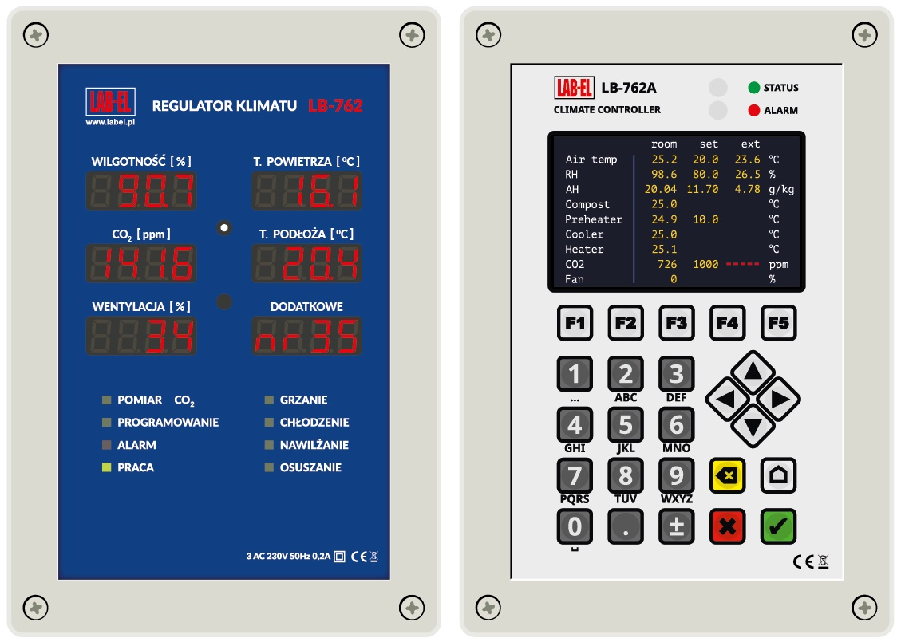
MUSHROOM COMMANDER
KOMPLEKSOWE ROZWIAZANIE LAB-EL DLA PRODUCENTÓW PIECZAREK
System Mushroom Commander zapewnia pełne i profesjonalne sterowanie parametrami powietrza przy uprawie grzybów w halach uprawowych.
Konstrukcja regulatorów klimatu LAB-EL jest wynikiem ponad 20 lat doświadczeń zebranych podczas eksploatacji tych systemów w kilkuset farmach produkujących pieczarki w Polsce.
Te doświadczenia pozwoliły na optymalizację procedur regulacji oraz są podstawą do ich dalszego rozwoju w kierunku wprowadzenia cyfrowych algorytmów prowadzenia uprawy.

Slide 5
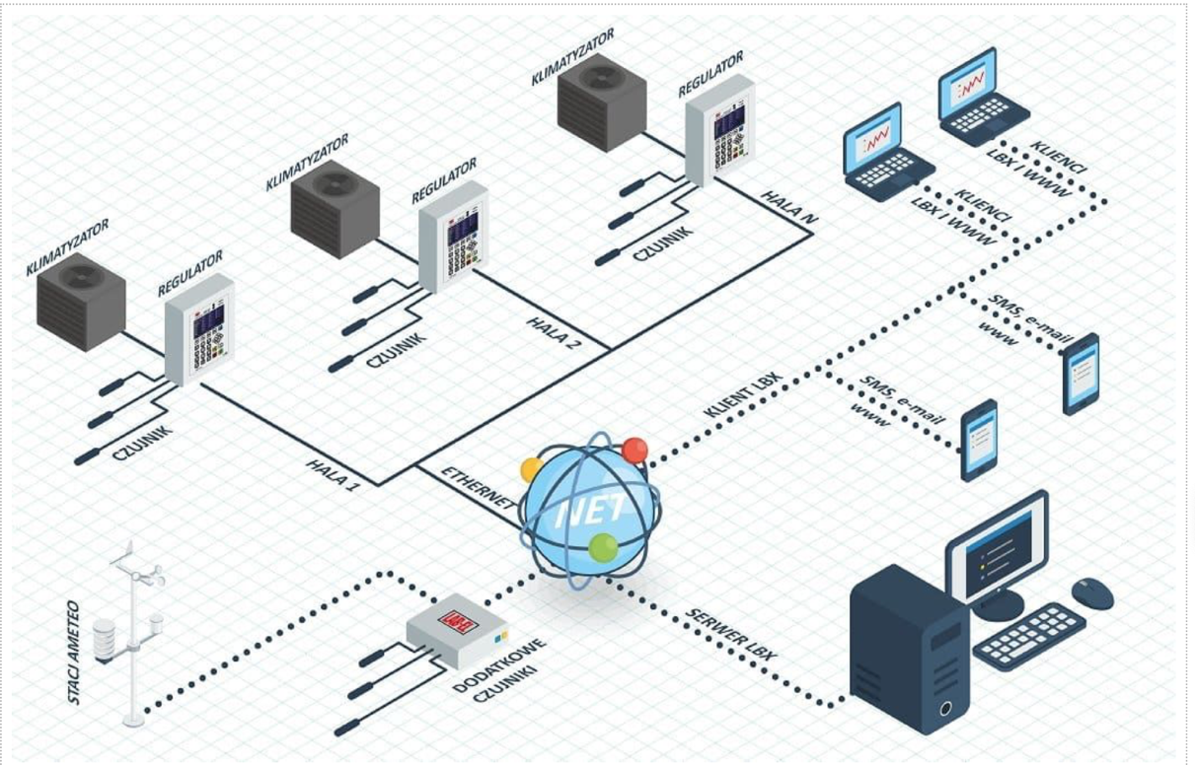
MUSHROOM COMMANDER
JAK TO DZIAŁA?

Slide 6


TRENDY ROZWOJOWE
Zmiany jakie dokonują się współcześnie w naszej cywilizacji wyznaczają dwa trendy:
Pierwszy - to rozwój sztucznej inteligencji ,
Drugi - to biotechnologie.
Z takiej perspektywy patrzę na rozwój procesu sterowania zachowaniem pieczarki w trakcie je uprawy.

Slide 7
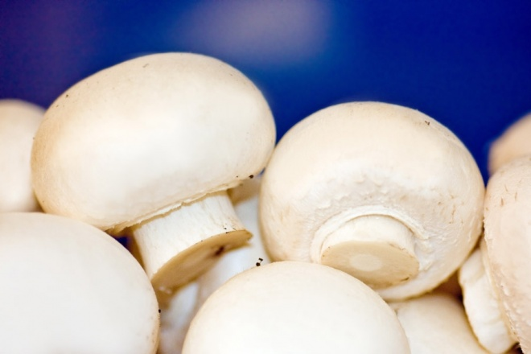
CEL STEROWANIA
Obecnie celem sterowania zachowaniem pieczarki jest kontrola parowania poprzez zmianę parametrów mikroklimatu w hali uprawowej.
Zakłada się, że poprzez uzyskanie określonego odparowania odpowiednimi parametrami mikroklimatu w hali uprawowej można kierować procesem tworzenia i wzrostu owocników oraz ich dominacji.
Tym sposobem dąży się do uzyskania maksymalnego plonu (ilości owocników i ich ciężaru objętościowego) w oczekiwanej jego strukturze wielkości owocników, ich jakości i rozkładu w czasie w każdym rzucie.
Wymogi te są warunkiem koniecznym do prowadzenia selektywnego zbioru, który jest koniecznością aby uprawa pieczarki była opłacalna.

Slide 8

CEL STEROWANIA
Proces regulacji zachowania pieczarki poprzez sterowanie odparowaniem jest pośredni i opiera się o przyjęte z praktyki produkcyjnej parametry mikroklimatu dla poszczególnych faz życiowych pieczarki.
Algorytm utrzymania mikroklimatu jest realizowany przez sterownik oraz system indywidulnych ocen stanu obecnego i oczekiwanego wyznaczany przez operatora-technologa w oparciu o jego doświadczenia oraz aktualna jego sprawność intelektualną i artyzm.
To klasyczne podejście, które zaprezentowane jest np. w Mushroom Signals Mark den Ouden.

Slide 9

KIERUNKI ROZWOJOWE STEROWANIA
Bieżące kierunki: które zakładają zwiększenie skuteczności kontroli zachowaniem pieczarki przez technologa poprzez sterowanie mikroklimatem z wykorzystaniem:
  a. Priorytetu wilgotności względnej lub bezwzględnej poprzez regulowania poziomu wilgotności powietrza - w pierwszej kolejności poprzez zwilżanie posadzki i utrzymanie suchego rękawa.
  b. Stały ruch powietrza ze stabilnym nadciśnieniem.
  c. Szeroki zakres dopuszczalnych zmian poziomu dwutlenku węgla.
Perspektywiczne kierunki, które zakładają opracowanie użytecznego narzędzia cyfrowego - asystenta technologa uprawy pieczarki wspomagającego kontrolą przebiegu procesu uprawy w czasie rzeczywistym.

Slide 10
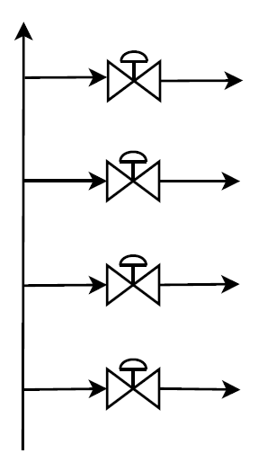
SYSTEM DOWILŻANIA POSADZKOWEGO
System dowilżania posadzkowego ma za zadanie zapewnienie utrzymanie stabilnej wilgotności powietrza w hali uprawowej z ograniczoną do niezbędnego minimum instalacji dowilżania powietrza.
W razie obniżenia wilgotności względnej powietrza w hali w pierwszej kolejności włącza się ten system, a dopiero później instalację dowilżania powietrza.
Przy dużych ruchach powietrza trzeba mieć możliwość utrzymania wilgotności względnej na poziomie 94% w okresie zbioru.
W przeciwnym wypadku ewapotranspiracja jest za duża, a owocniki rosną zbyt szybko i tracą wagę.

Slide 11
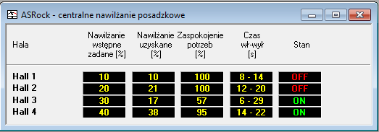
SYSTEM DOWILŻANIA POSADZKOWEGO
Zwilżona posadzka działa jak bufor i stabilizator wilgotności. Poza tym parująca woda jest wbudowywana bezpośrednio w powietrze (system naturalny), a koszt nawilżania posadzkowego jest najniższy.
System dowilżania posadzkowego wpływa także na ograniczenie infekcjami pieczarki chorobami, gdyż w suchym rękawie nie namnażają się bakterie i nie kiełkują zarodniki chorób rozwijających się w stojącej wodzie.
Brak utrzymującej się w rękawie wody eliminuje niekontrolowaną powierzchni parowania w rękawie .
Niedostateczną wydajność źródła wody można poprawić stosując inteligentny system dystrybucji wody pomiędzy poszczególne hale, który uniezależnia nawilżanie posadzkowe od strat ciśnienia w układach dystrybucyjnych.

Slide 12
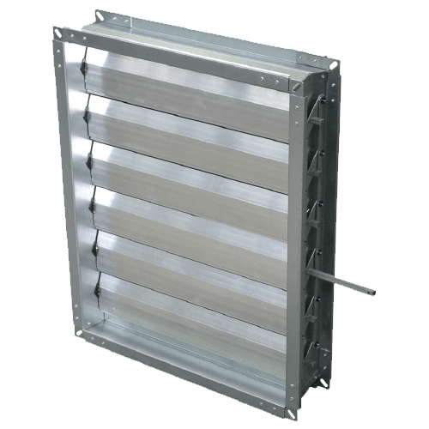
UTRZYMYWANIE STAŁEGO NADCIŚNIENIA
Utrzymywanie stałego nadciśnienia w hali uprawowej pieczarkarni przez żaluzje wylotowe z siłownikiem.
Miernik nadciśnienia jest dołączony do sterownika, z którego sygnał steruje siłownikiem kontrolującym otwarcie regulowanej żaluzji wylotowej.
W hali z nadciśnieniem łatwiej jest kontrolować wilgotność.

Slide 13
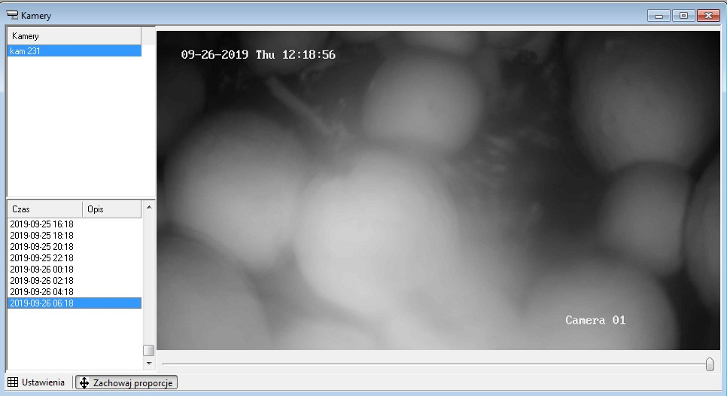
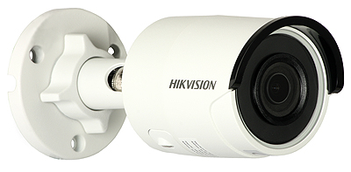
SYSTEM REJESTRACJI ZDJĘĆ
System rejestracji zdjęć kamerami internetowymi do monitoringu zainstalowanymi w hali, zapis zdjęć np. co 4 godziny.
Umożliwi obserwacje wzrostu grzybów i umożliwi na tej podstawie udzielanie porad na odległość przez konsultanta zewnętrznego.

Slide 14
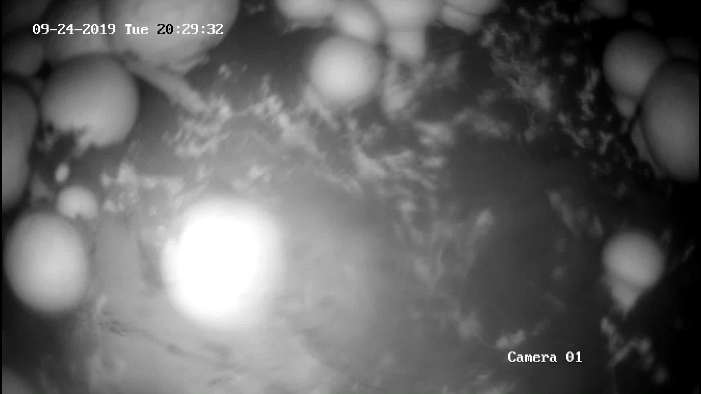
SYSTEM REJESTRACJI ZDJĘĆ

Slide 15
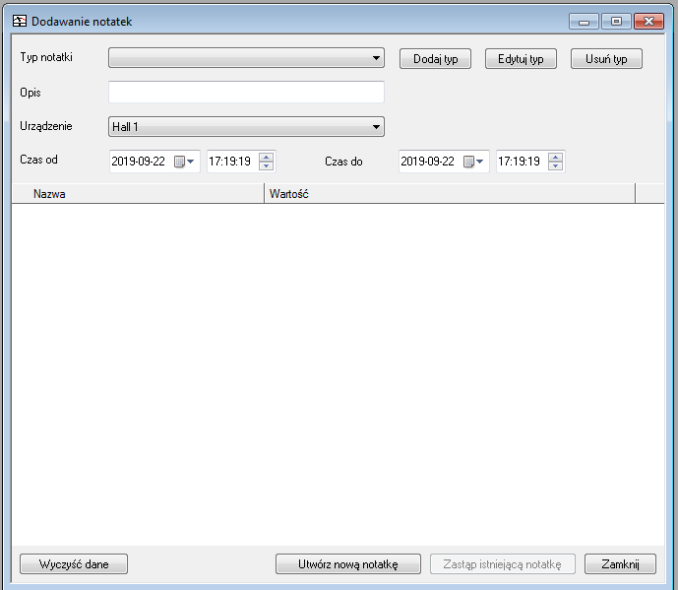
SYSTEM REJESTRACJI NOTATEK
Rozbudowany elastyczny system notatek.
Pozwalający na zapisywanie wszystkich dodatkowych informacji i uwag użytkownika o przebiegu uprawy, jak np.:
Rodzaj i dostawca podłoża, grzybni, okrywy,
Zauważone choroby,
Odstępstwa technologiczne,
Opłacalność produkcji: przychód, koszty, zysk.

Slide 16
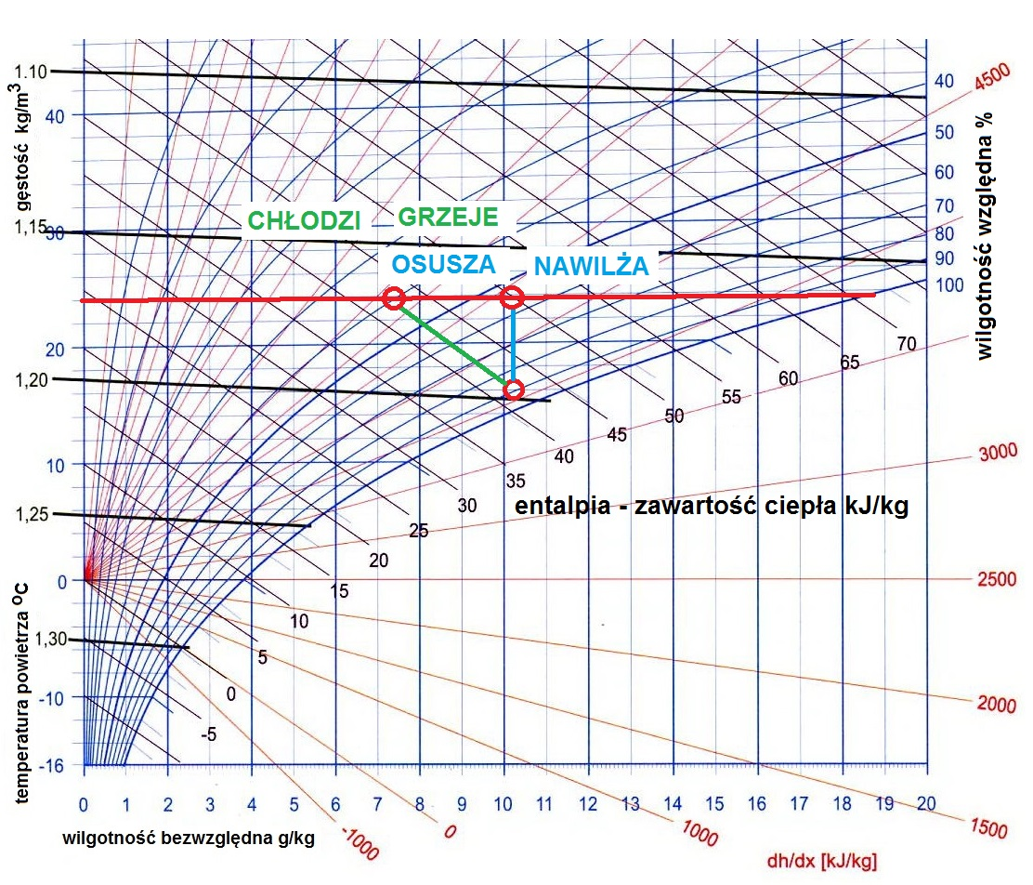
WYKORZYSTANIE POWIETRZA ZEWNĘTRZNEGO
Sterowanie mikroklimatem z dużym zakresem zmian CO2:
Zwiększenie zadanego CO2 – dla warunków zewnętrznych niekorzystnych,
Zmniejszenie zadanego CO2 – dla warunków zewnętrznych korzystnych.
Zastosowanie w szerokich granicach dobowej zmiany zadanego stężenia dwutlenku węgla uzależnionego od relacji pomiędzy entalpią i wilgotnością bezwzględną w hali i na zewnątrz.
Pozwala to na maksymalne wykorzystanie powietrza zewnętrznego przy jak najmniejszej jego obróbce do oczekiwanych parametrów wewnątrz hali, zarówno do chłodzenia albo grzania, jak i osuszania albo nawilżania.
Zmiana zadanego CO2 powinna być łagodna, a nie skokowa, aby nie powodowała nadmiernych wahań parametrów mikroklimatu w hali.
Pozwoli to na oszczędności energii, która szacowana jest na 15% .

Slide 17
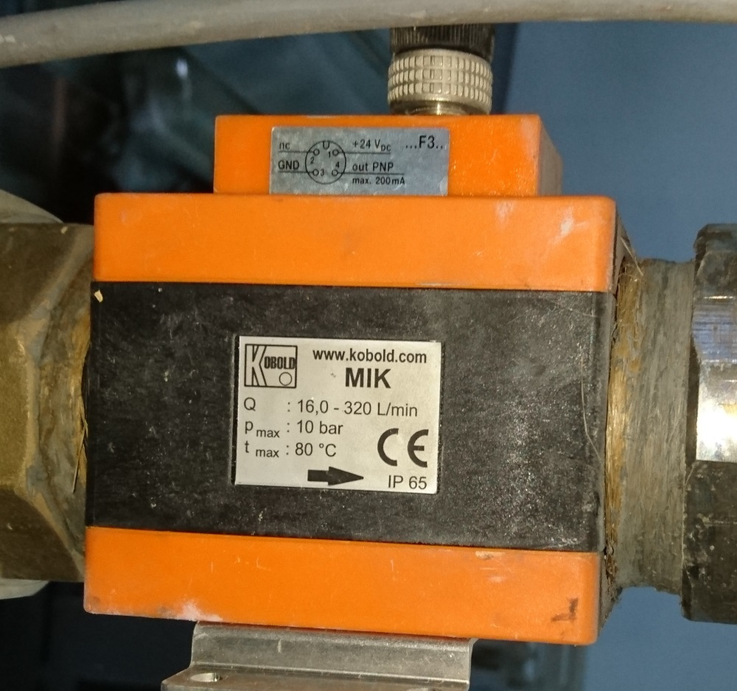
KONTROLOWANE PODLEWANIE
Podlewanie kolejnych półek w układzie ze wspólnym przepływomierzem, którego pomiar zużytej wody dla każdej półki jest rejestrowany w programie.
Podlewanie z programowaniem godzinowym i rejestrowanym zużyciem wody tak, by sygnalizować awarię zaworu (nie zamknięcie się zaworu).
Taka awaria powinna wyłączać pompę główną do podlewania i zgłaszać alarm obsłudze.

Slide 18
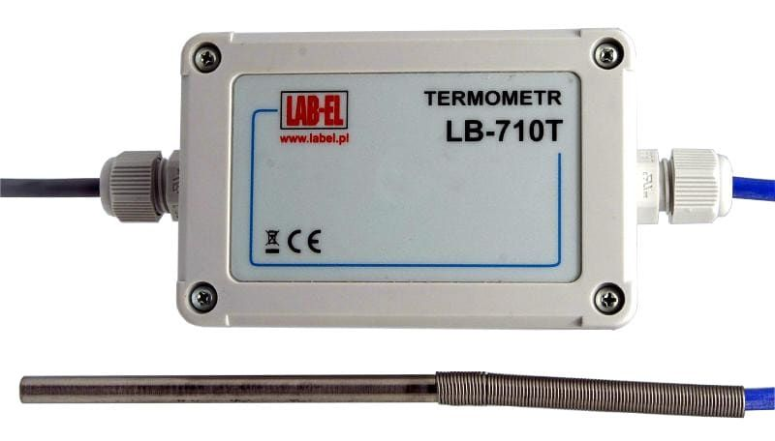
KONTROLOWANE MEDIA - ZUŻYCIE
Dodanie możliwości pomiaru temperatury mediów na wlocie i na wylocie z wymienników chłodzenia i grzania osobno dla każdej hali.
Po uwzględnieniu procentowego położenia zaworu danego medium, pozwoli to na ocenę względnego zużycia energii przez każdą halę osobno.
Pozwoli to np. ocenić:
Bieżący koszt energii a za tym np. celowość prowadzenie 3-go rzutu,
Wpływ sposobu regulowania parametrów mikroklimatu w hali na koszt obróbki powietrza.

Slide 19

KONTROLOWANE MEDIA – WODA ZE STUDNI
Dodanie możliwości pomiaru temperatury wody ze studni na wlocie dodatkowego wymiennika wstępnego chłodzenia.
Uzależnienie działania sygnałów sterujących tym wymiennikiem w zależności od temperatury powietrza przed tym wymiennikiem.
Wymiennik dodatkowy wody ze studni może być włączany, jeżeli temperatura wody jest odpowiednio niższa od temperatury wchodzącego na niego powietrza. W przeciwnym przypadku należy ustawić moc na 0 !

Slide 20
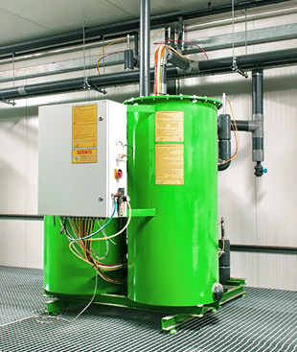
PŁUCZKA CO₂
Płuczka CO2 (ang. scrubber) jest urządzeniem stosowanym w celu usunięcia nadmiaru dwutlenku węgla wytworzonego w hali.
Pracę płuczki CO2 można podzielić na dwa etapy:
adsorpcja - zasysanie powietrza z komory, w trakcie tego etapu powietrze wtłaczane jest do zbiornika zawierającego najczęściej węgiel aktywowany, który wiąże dwutlenek węgla,
regeneracja złoża węgla aktywowanego poprzez przedmuchiwanie złoża świeżym powietrzem atmosferycznym.
Zastosowanie płuczki może zmniejszyć straty energii wywołane wprowadzaniem dużej ilości świeżego powietrza.

Slide 21
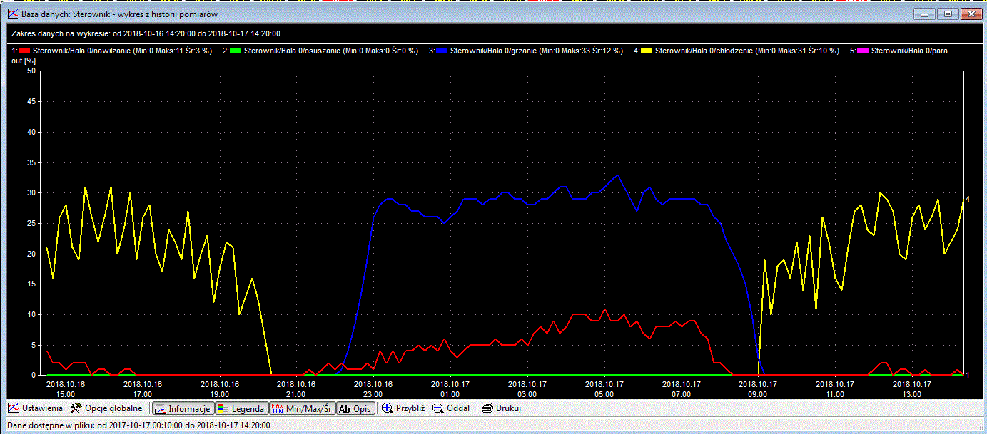
PROCEDURY REGULACJI
Wszystkie dodatkowe odchyłki powinny działać stopniowo (proporcjonalnie), a nie skokowo.
Procedury regulacji powinny być optymalizowane w celu uzyskania maksymalnej stabilności sygnałów wyjściowych.
Eliminacja konieczności doboru parametrów PID regulatorów.
Stabilne zachowanie regulacji daje efekt zmniejszenia zużycia energii.

Slide 22
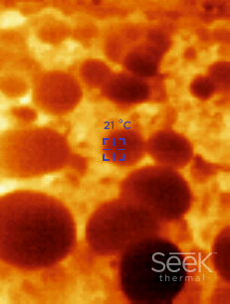
II. SYSTEM KOMPUTEROWEGO WSPARCIA
Opracowanie użytecznego narzędzia - wspomagającego technologa uprawy pieczarki w kontroli przebiegu procesu uprawy w czasie rzeczywistym, wzrostu zawiązków i owocników.
Podejmowania decyzji o bieżących zmianach w jego przebiegu oraz oceny wyników w skali hali uprawowej i całego zakładu w zadanych przedziałach czasowych.
Wizualizację zmian w przebiegu parametrów mikroklimatu: założonych i rzeczywistych.
Zbiór sygnałów ostrzegawczych o konieczności podjęcia reakcji na zakłócenia w utrzymaniu parametrów mikroklimatu.
Ilustracji zmian zachowania grzybni, zawiązków i owocników z zapisów z kamery.
Dobór i opracowanie procedury pomiaru temperatur poprzez termowizję.
Opracowanie sensora biometrycznego pieczarki. Częścią tego zadania może być termowizja, pomiary laserowe temperatur, zmiany procesie oddychania.
Prawidłowe funkcjonowanie tego narzędzia pozwoli do przejścia do etapu trzeciego; autonomicznego systemu sterowania procesem wzrostu i rozwoju pieczarki w hali uprawowej.

Slide 23
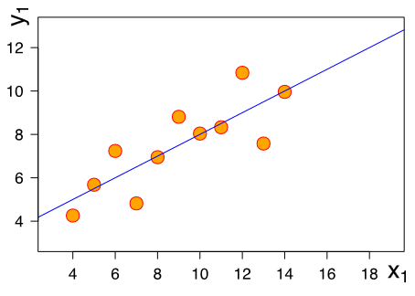
II. SYSTEM KOMPUTEROWEGO WSPARCIA
1. Stworzenie zintegrowanej bazy danych:
Zarejestrowanych przez sterownik danych o mikroklimacie podczas cyklu uprawy,
Danych w pieczarkarni jak: surowce, plony, sprzedaż, zbiór, magazyn, energia,
Danych wprowadzanych przez osobę odpowiedzialną za funkcjonowanie uprawy.
2. Baza powinna być wyposażona w narzędzia do obróbki danych (przykładowo wykresy) oraz analizy korelacji pomiędzy zebranymi danymi z procedurami ocen plonów i kosztów produkcji.
3. System porównuje bieżące dane do danych zebranych z tych zapisów cyklów upraw, w których osiągano najlepsze wyniki.
4. Jeśli odnotowane zostaną jakiekolwiek odchylenia, system wygeneruje ostrzeżenie, ale też zasugeruje producentowi, co zrobić, żeby przywrócić ewaporację lub aktywność do prawidłowego poziomu .
5. Podobnie jak ludzie system ten, zbierając dane, cały czas się uczy.

Slide 24
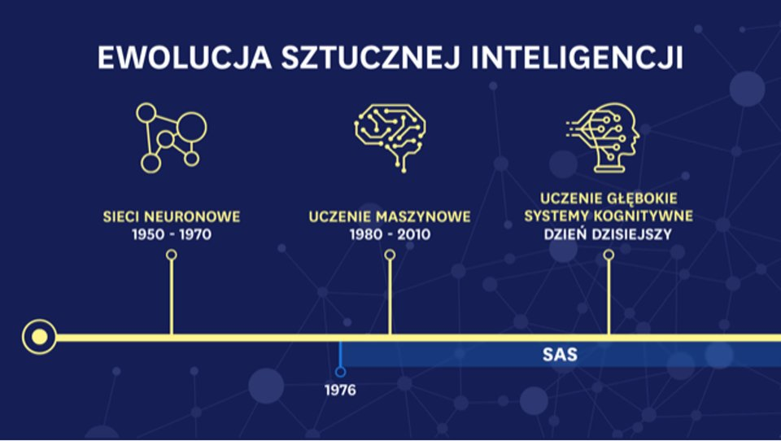
III. AUTONOMICZNY SYSTEM STEROWANIA
Sztuczna inteligencja - Artificial intelligence
Opracowanie systemu opartego o sztuczną inteligencję, który wraz z sensorem biometrycznym będzie realizowała zadania postawione przez technologa i dział zbytu oraz będzie współpracował ze zrobotyzowanym systemem zbioru owocników pieczarki.
Na obecnym etapie można sformułować cel, a zadania będą konstruowane w miarę realizacji etapu II oraz rozwoju robotyzacji zbioru.

Slide 25

III. AUTONOMICZNY SYSTEM STEROWANIA
Sztuczna inteligencja - Artificial intelligence
Największe firmy technologiczne inwestują w SI miliardy dolarów, choć teoretycznie może zniszczyć ludzkość. Czy jesteśmy samobójcami?
Elon Musk wieszczy, że SI jest groźniejsza niż bomba atomowa, a Stephen Hawking uważał, że to ona zniszczy ludzkość.
Nawet sami twórcy science fiction, w końcu żyjący ze straszenia nas SI, nie są do końca przekonani, że ich wizje ziszczą się w takiej skrajnej formie.

Slide 26
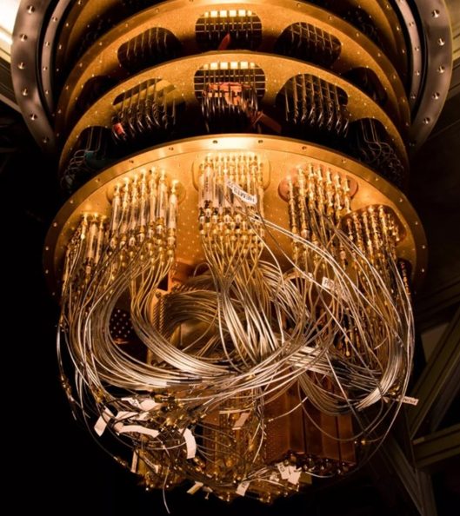
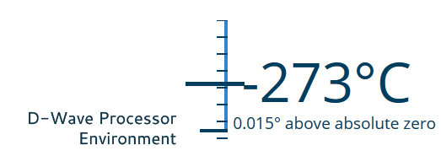
KOMPUTERY KWANTOWE
Od 2013, kiedy pierwszy system D-Wave został zainstalowany w NASA w Ames, naukowcy z Google, NASA i USRA (Universities Space Research Association) używali go do wyszukiwania danych w sieci internetowej, rozpoznawania mowy, planowania, harmonogramowania, zarządzania ruchem lotniczym, do robotycznych misji na inne planety oraz operacji wsparcia w centrach kontroli misji.
Badają, w jaki sposób systemy kwantowe mogą rozwijać sztuczną inteligencję i uczenie maszynowe oraz rozwiązywać trudne problemy związane z optymalizacją, wykorzystując kwantowe systemy obliczeniowe firmy D-Wave.
Google (09/2019): 54-kubitowy komputer wykonał serię obliczeń matematycznych w 200 sekund, którą tradycyjny superkomputer rozwiązałby w 10 tysięcy lat.
Niemożliwe do złamania szyfry kryptograficzne stają się lichym zabezpieczeniem.
Środki w kryptowalutach, znajdujące się na publicznym rejestrze blockchain przestaną być bezpieczne.

Slide 27
NASZE USŁUGI
Wypożyczanie na dowolny czas przyrządów i systemów
pomiarowych
Wzorcowanie
i usługi ponownego wzorcowania przyrządów
Kwalifikacja systemów
Walidacja systemów pomiarowych
Opracowywanie dokumentacji projektowej i walidacja zainstalowanych urządzeń pomiarowych zgodnie z wymaganiami systemów jakości ISO, HACCP, GAMP.
Doradztwo techniczne
i ekspertyzy
Mapowanie

Slide 28
DLACZEGO WARTO WYBRAĆ LAB-EL?
Same zalety!
Nasze produkty są projektowane i produkowane w kraju,
zapewniamy 24 miesięczny serwis gwarancyjny i pogwarancyjny
… co pozwala na nieograniczony czas użytkowania przyrządów
nasze produkty sprawdzamy metrologicznie w akredytowanym laboratorium,
zapewniamy również usługi projektowe instalacji…
… oraz kompletną dokumentację powykonawczą,
nasze produkty cechuje dokładność pomiarów, niezawodność przyrządów i prostota obsługi,
oferowane rozwiązania pozwalają na zdalny pomiar, cyfrową transmisja, rejestrację i odczyt wyników pomiarów na standardowych komputerach PC działających pojedynczo lub w sieci komputerowej intranetowej lub Internetowej
sygnalizacja przekroczenia nastawnych progów alarmowych i stanów awaryjnych,
modułowość i skalowalność systemu gwarantująca możliwość późniejszej rozbudowy,
możliwość uzupełnienia kompletnych zainstalowanych urządzeń pomiarowych LAB-EL o pełną dokumentację projektową i walidacyjną.

Slide 29
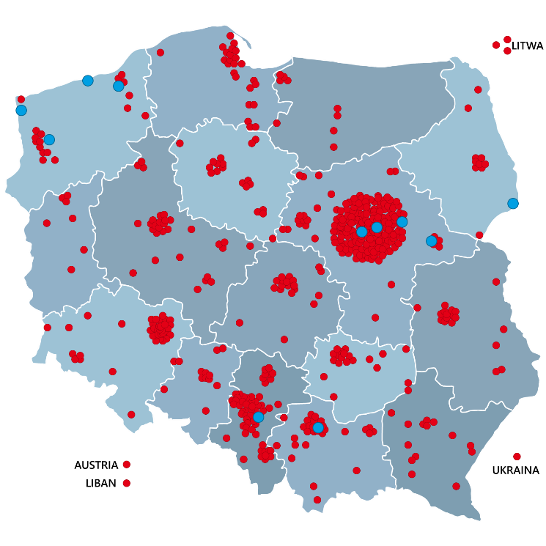







ZAUFALI NAM
Mapa rozmieszczenia naszych Klientów
Zaufało nam ponad 1 000 firm!
Aparatura
Zobacz pełną listę Klientów!
Stacje meteorologiczne

Slide 30




Andrzej Łobzowski
lobzowski@label.pl
DZIĘKUJĘ ZA UWAGĘ!
ul. Herbaciana 9
05-816 Reguly
POLAND
tel.: +48 22 753 61 30
Fax: +48 22 753 61 35
e-mail: info@label.pl
www.label.pl
www.meteo.com.pl
climateloggers.com

